Slide 1
UC200 Ses Kayıt

Slide 2
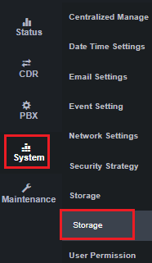
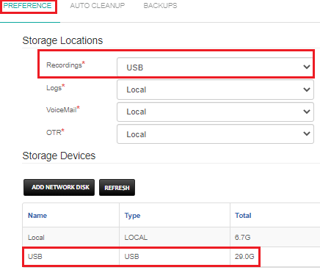
Santrale USB disk takılır ve ses kayıt yeri olarak USB seçilir

Slide 3
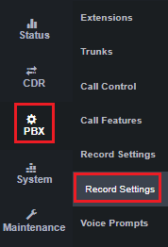
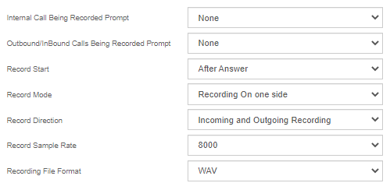
İlk iki bölüm: Dahili, gelen ve giden dış aramalar için uyarıcı bir ses kaydı seçilebilir,

Slide 4
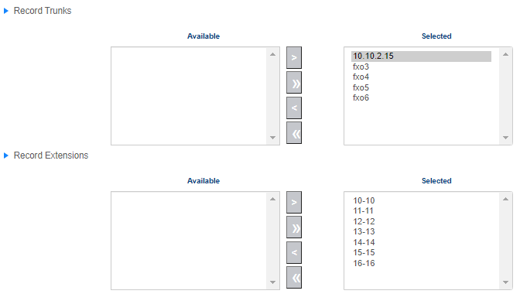
Kayıt edilecek olan analog ve sayısal dış hatlar ve veya dahili hatlar da seçilebilir

Slide 5
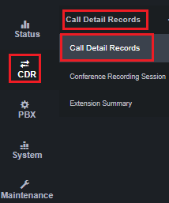
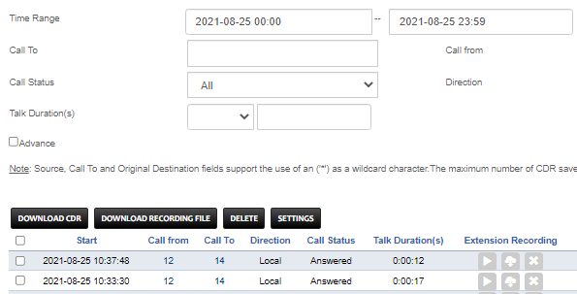
Yapılan ses kayıtlarının sorgulama ve dinleme bölümü

